Slide 1
软件体系结构
体系选择矩阵法
Matrix
孙志岗
sun@hit.edu.cn

Slide 2

目前软件设计方法的主要缺点
经验
决定一切

Slide 3
“经验决定一切”带来的问题
经验很重要，没有不行；
经验的随意性很大，很难科学地评价各种经验的正确性；
没经过高度概括和总结的经验需要后来者花费很长的时间和精力才能继承，甚至可能失传；
经验经常限制开拓。

Slide 4

“体系选择矩阵法”的目标
让选择体系结构的过程变得简单！
让选择体系结构的方法变得易学！
让每一个程序员都能轻松驾驭体系结构！

Slide 5

“体系选择矩阵法”的基本思想
预先评估各种体系结构风格对质量需求的表现，并为它们评分。分数最高的体系结构风格获得录用。
66
142
23
100
96
86
53

Slide 6
软件体系结构影响质量的两种方式
结构
  因为组件之间的关联，影响的质量
  比如：重用、适应性
实现
  采用不同的实现方法影响的质量
  比如：安全、兼容性

Slide 7
受体系结构影响的质量需求
Correctness
Functionality
Performance
Security
Robustness
Availability
Usability
Ease of use
Modifiability
Portability
Reusability
Integrability
Testability
Compatibility
Economy

Slide 8
受体系结构影响的质量需求
Performance
Robustness
Availability
Modifiability
Reusability
Integrability

Slide 9
受体系结构影响的质量需求
性能
容错
适应性
重用
集成性
计算性能
节省空间
组件更换
组件移位
组件无关
组件互通
接口变换
Notes:
增删组件，主动性没有做

Slide 10
各种体系风格对质量需求的影响
组件重用
组件更换
组件移位
组件无关
组件互通
接口变换
计算性能
节省空间
容错
管道
5
5
5
5
4
2
4
1
1
子程序
2
3
5
3
5
1
5
5
1
面向对象
5
5
5
1
5
1
4
5
1
事件驱动
5
5
5
5
2
1
4
4
5
层次
3
5
1
4
5
4
2
1
1
仓库
5
5
5
3
4
1
4
5
2
客户—服务器
5
5
5
3
5
1
3
5
1
对等
5
5
5
1
5
1
4
3
5

Slide 11
编译器对体系结构质量的期望值
期望值的取值范围是0-4，表示对某项体系需求的关心程度。
组件重用：
接口变换：
4
4
组件更换：
计算性能：
4
1
组件移位：
节省空间：
0
0
组件无关：
容 错：
0
0
组件互通：
2

Slide 12
用期望值看体系结构风格的表现
 | 组件重用 | 组件更换 | 组件移位 | 组件无关 | 组件互通 | 接口变换 | 计算性能 | 节省空间 | 容错
期望值 | 4 | 4 | 0 | 0 | 2 | 4 | 1 | 0 | 0
管道 | 5 | 5 | 5 | 5 | 4 | 2 | 4 | 1 | 1
结构化 | 2 | 3 | 1 | 1 | 5 | 1 | 5 | 5 | 1
面向对象 | 5 | 5 | 3 | 1 | 4 | 1 | 4 | 4 | 1
事件驱动 | 5 | 5 | 5 | 5 | 2 | 1 | 5 | 5 | 5
层次 | 3 | 5 | 1 | 1 | 2 | 4 | 3 | 3 | 1
仓库 | 5 | 5 | 5 | 3 | 4 | 1 | 5 | 5 | 2
客户—服务器 | 5 | 5 | 5 | 3 | 2 | 1 | 3 | 5 | 1
对等 | 5 | 5 | 5 | 1 | 5 | 1 | 5 | 3 | 5
×
＝
＝
＝
＝
＝
＝
＝
＝
＝
20
20
0
0
8
8
4
0
0
＋
＝
60

Slide 13
用期望值看体系结构风格的表现
B
 | 组件重用 | 组件更换 | 组件移位 | 组件无关 | 组件互通 | 接口变换 | 计算性能 | 节省空间 | 容错
期望值 | 4 | 4 | 0 | 0 | 2 | 4 | 1 | 0 | 0
管道 | 5 | 5 | 5 | 5 | 4 | 2 | 4 | 1 | 1
结构化 | 2 | 3 | 5 | 3 | 5 | 1 | 5 | 5 | 1
面向对象 | 5 | 5 | 5 | 1 | 5 | 1 | 4 | 5 | 1
事件驱动 | 5 | 5 | 5 | 5 | 2 | 1 | 4 | 4 | 5
层次 | 3 | 5 | 1 | 4 | 5 | 4 | 2 | 1 | 1
仓库 | 5 | 5 | 5 | 3 | 4 | 1 | 4 | 5 | 2
客户—服务器 | 5 | 5 | 5 | 3 | 5 | 1 | 3 | 5 | 1
对等 | 5 | 5 | 5 | 1 | 5 | 1 | 4 | 3 | 5
A
C=A×B^{T}

Slide 14
体系选择矩阵法
B
 | 组件重用 | 组件更换 | 组件移位 | 组件无关 | 组件互通 | 接口变换 | 计算性能 | 节省空间 | 容错
期望值 | 4 | 4 | 0 | 0 | 2 | 4 | 1 | 0 | 0
管道 | 5 | 5 | 5 | 5 | 4 | 2 | 4 | 1 | 1
结构化 | 2 | 3 | 5 | 3 | 5 | 1 | 5 | 5 | 1
面向对象 | 5 | 5 | 5 | 1 | 5 | 1 | 4 | 5 | 1
事件驱动 | 5 | 5 | 5 | 5 | 2 | 1 | 4 | 4 | 5
层次 | 3 | 5 | 1 | 4 | 5 | 4 | 2 | 1 | 1
仓库 | 5 | 5 | 5 | 3 | 4 | 1 | 4 | 5 | 2
客户—服务器 | 5 | 5 | 5 | 3 | 5 | 1 | 3 | 5 | 1
对等 | 5 | 5 | 5 | 1 | 5 | 1 | 4 | 3 | 5
A
C=A×B^{T}

Slide 15
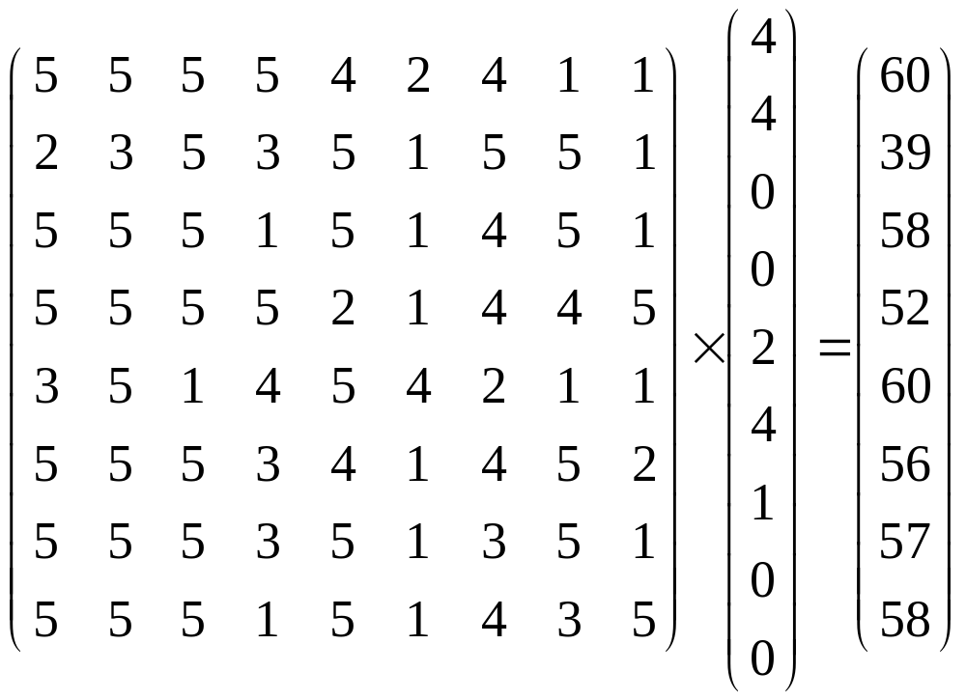
对编译器采用体系选择矩阵法
管道风格
结构化风格
面向对象风格
事件驱动风格
层次风格
仓库风格
客户—服务器
对等风格

Slide 16
对编译器采用体系选择矩阵法
 | 组件重用 | 组件更换 | 组件移位 | 组件无关 | 组件互通 | 接口变换 | 计算性能 | 节省空间 | 容错
期望值 | 4 | 4 | 0 | 0 | 2 | 4 | 1 | 0 | 0
管道 | 5 | 5 | 5 | 5 | 4 | 2 | 4 | 1 | 1
结构化 | 2 | 3 | 5 | 3 | 5 | 1 | 5 | 5 | 1
面向对象 | 5 | 5 | 5 | 1 | 5 | 1 | 4 | 5 | 1
事件驱动 | 5 | 5 | 5 | 5 | 2 | 1 | 4 | 4 | 5
层次 | 3 | 5 | 1 | 4 | 5 | 4 | 2 | 1 | 1
仓库 | 5 | 5 | 5 | 3 | 4 | 1 | 4 | 5 | 2
客户—服务器 | 5 | 5 | 5 | 3 | 5 | 1 | 3 | 5 | 1
对等 | 5 | 5 | 5 | 1 | 5 | 1 | 4 | 3 | 5

Slide 17
对编译器采用体系选择矩阵法
最后决定的体系结构的体系分为
选择分：63
在接口变换方面多加小心
 | 组件重用 | 组件更换 | 组件移位 | 组件无关 | 组件互通 | 接口变换 | 计算性能 | 节省空间 | 容错
期望值 | 4 | 4 | 0 | 0 | 2 | 4 | 1 | 0 | 0
管道 | 5 | 5 | 5 | 5 | 4 | 2 | 4 | 1 | 1
层次 | 3 | 5 | 1 | 4 | 5 | 4 | 2 | 1 | 1
最后选择 | 5 | 5 | 1 | 4 | 3 | 4 | 1 | 1 | 1

Slide 18
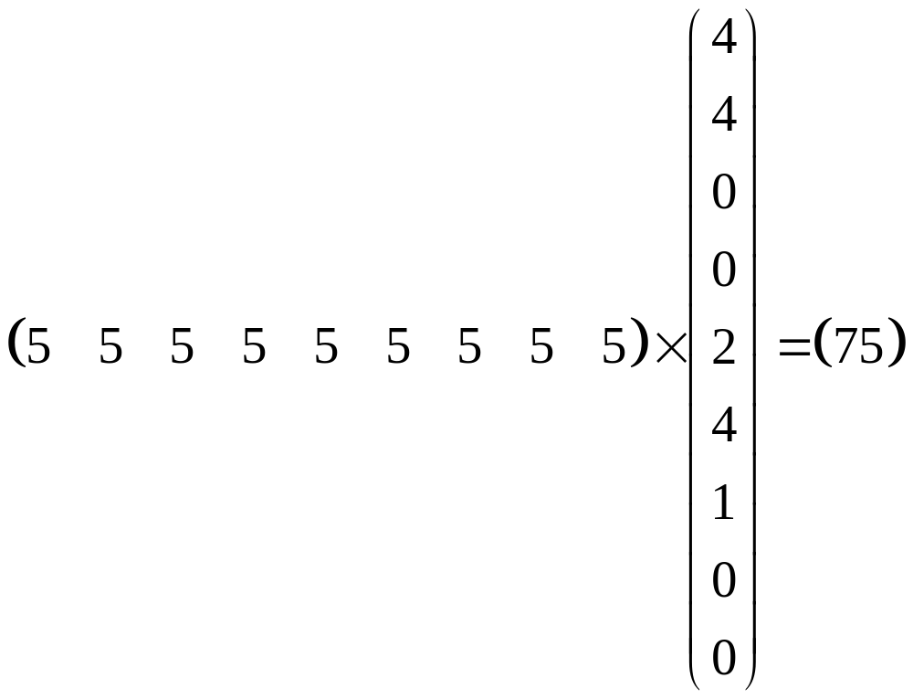
完美分
当前需求
完美地支持各种质量需求的最理想的体系结构
完美分

Slide 19
结果评价
等级=选择分/完美分*100
编译器等级=63/75*100=84

Slide 20
实例：可穿戴计算机
组件重用：4
组件更换：4
组件移位：4
组件无关：0
组件互通：4
接口变换：4
计算性能：4
节省空间：2
容错：4

Slide 21
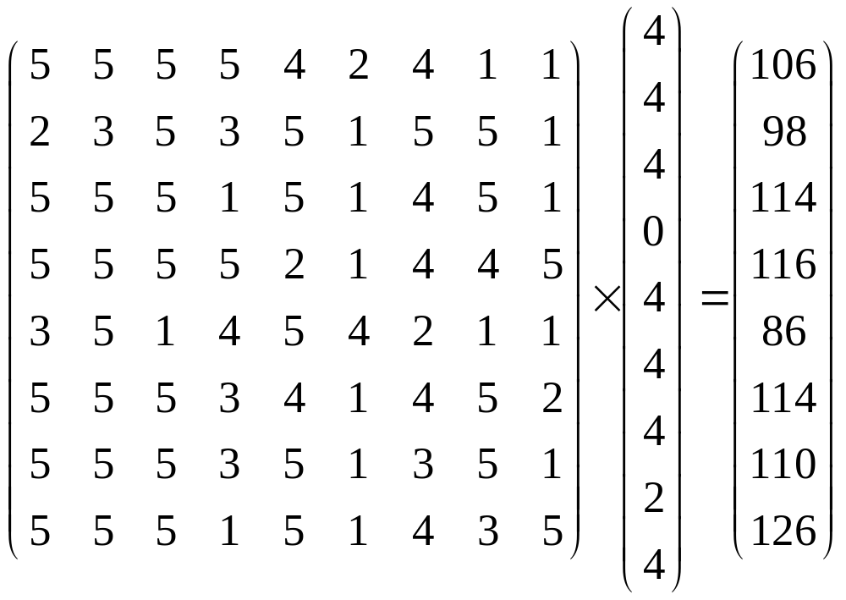
实例：可穿戴计算机
管道风格
结构化风格
面向对象风格
事件驱动风格
层次风格
仓库风格
客户—服务器
对等风格

Slide 22
实例：可穿戴计算机
完美分=150
等级=126/150*100=84
需要当心接口变换问题
可以继续用此方法选择每台计算机上软件的体系结构

Slide 23
“体系选择矩阵法”的前提和必要条件
前提
  明确的组件类型
  明确的质量需求
必要条件
  架构师要熟悉得分最高的三种体系结构风格

Slide 24
“体系选择矩阵法”的优点
支持体系结构风格的混合；
使选择体系结构的过程变得科学；
便于学习，易于掌握；
评价各种体系结构风格，提示开发中将遇到的问题；
对寻找新的体系结构有引导作用；
适合用CASE工具实现。

Slide 25
“体系选择矩阵法”的缺点
一定程度上限制了创新；
很多问题还有待进一步细化；
没有理论证明；
缺少大量的实践考验。

